Slide 1
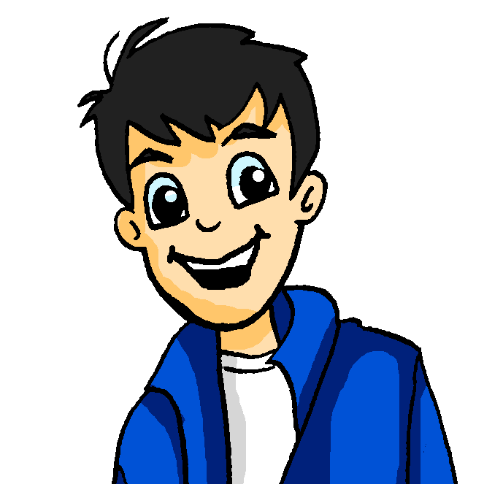
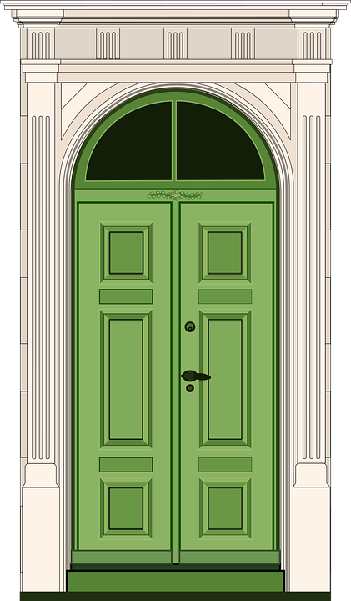
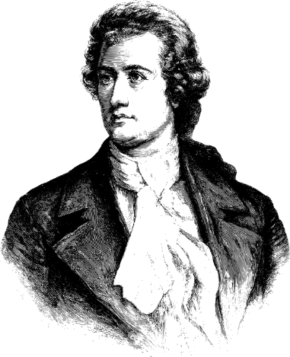
Welcher Dichter ist das?
hören
Wolfgang und Mia machen einen Online-Escape-Room. Hör zu. Welches Wort ist richtig? Welcher Dichter ist das?
 | 1 | 2 | 3 | 4
 | schwarz | bunt | gestorben | typisch
 | Januar | Februar | Oktober | August
 | melden | (sich) entscheiden | bezahlen | einladen
 | Staat | Tradition | Küste | Fahrzeug
 | Himmel | hoch | hinten | vorne
 | unterhalten sich | unterhalten | melden sich | entscheiden sich
SUCCESS!
A
G
B
O
C
E
D
T
E
H
Johann Wolfgang von Goethe
F
E
Notes:
Timing: 5 minutes Aim: to revisit some of this week’s vocabulary items; to introduce one of the famous people we will focus on this week. Procedure: 1. Ensure students know the meaning of Dichter (poet), which is in this week’s vocabulary set.
2. Click on the action buttons to hear the definitions.
3. Students decide which word is the correct answer.
4. The first letter of each answer will spell out the secret word.
5. Click to reveal the answers (the secret word) along the door.
6. When all the correct answers have been revealed, the door will open, revealing a picture of Goethe.
7. Remind students that they have studied one of Goethe’s poems previously – Erlkönig. 8. Explain that the ‘oe’ is pronounced ‘ö’ (students have seen before that adding –e to –o, -a, -u in type-written German is pronounced –ö, -ä, -ü) and that the ‘th’ is as in their source word ‘Theater’, so ‘Göte’ rather than ‘Go-eth’ (!).
Transcript:
1. Die Bäume leben nicht mehr. Sie sind leider [gestorben]. 2. Der Monat, der nach September kommt, heißt [Oktober]. 3. Ich mache morgen eine Party und ich möchte euch [einladen]
4. Dieses Fest ist eine historische und kulturelle [Tradition]. 5. Der Commerzbank Tower in Frankfurt ist 259 Meter [hoch].
6. Wolfgang und Mia wählen ein Spiel. Sie [entscheiden sich].

